Slide 1



Ensaio sobre sérries temporais
Três formas de prever MGLU3:
AutoArima – LSTM – AG(ARIMA)
GABRIEL VINICIUS BOIN FREITAS
LEONARDO CARDOSO SANTOS
Centro de Ciências Tecnológicas
Mestrando em Computação Aplicada
26/05/2024

Slide 2
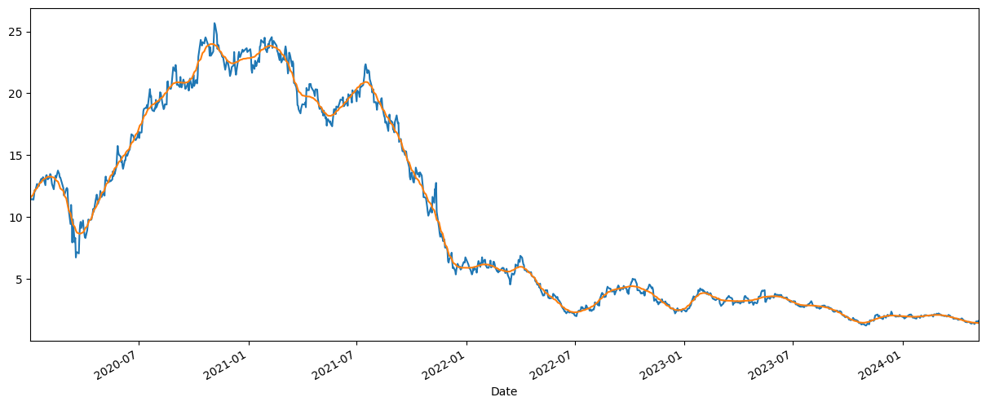
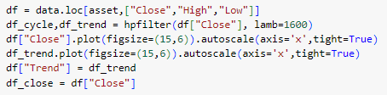

MGLU3 – Desde 01/01/2020 – Tendência apresentada em laranjado

Slide 3
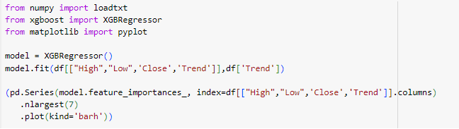
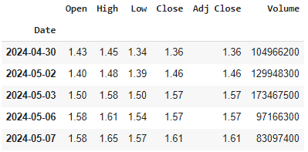
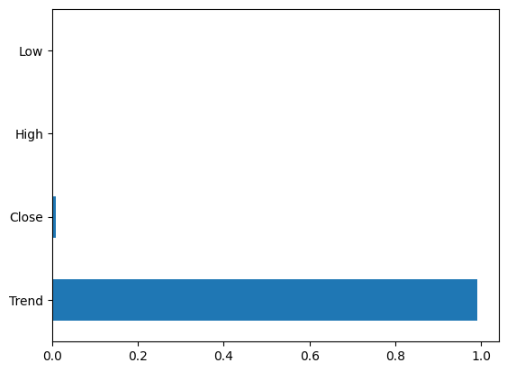
Quem mais importa para prever tendência ?

Slide 4
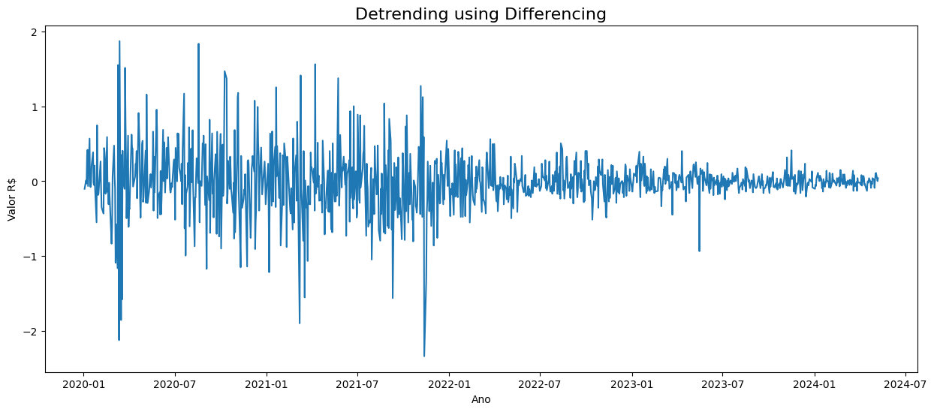
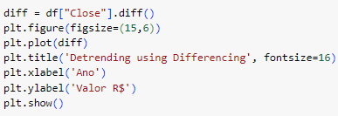
Como fica retirando a tendência ?

Slide 5
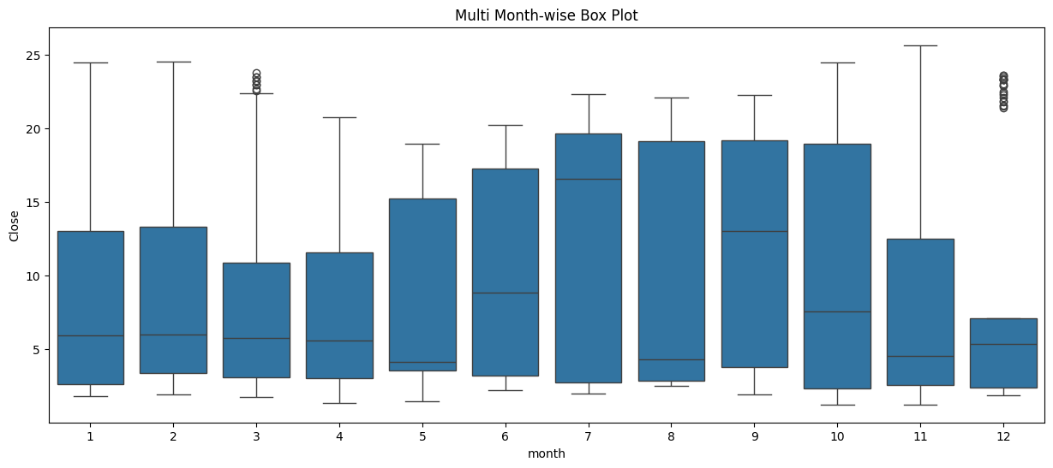
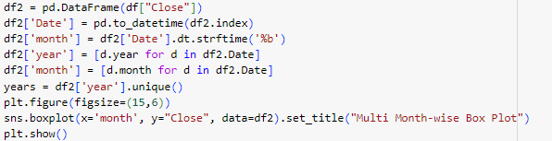
Vamos analisar as médias mensais do ativo…

Slide 6
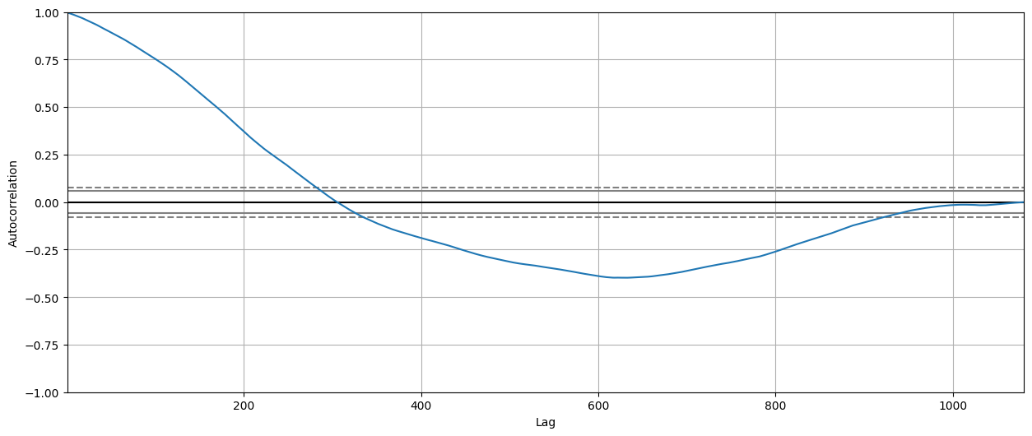

E a autocorrelação…

Slide 7
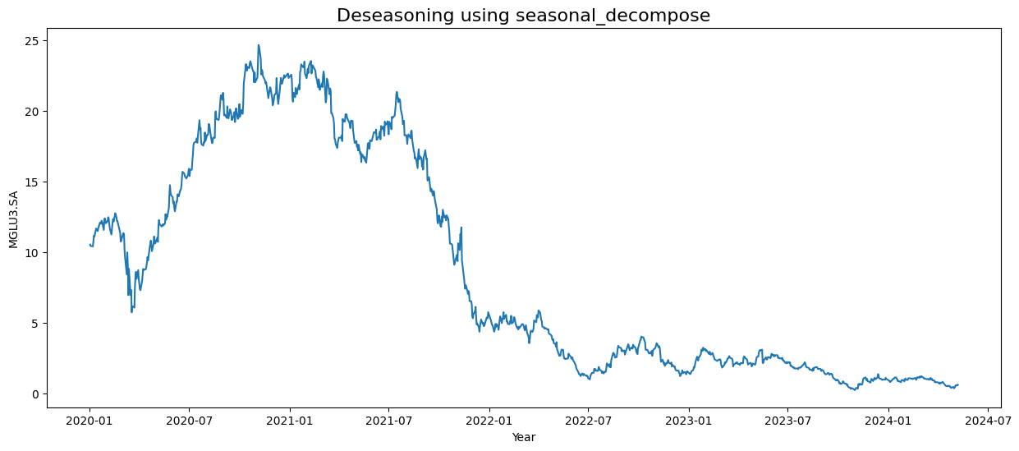
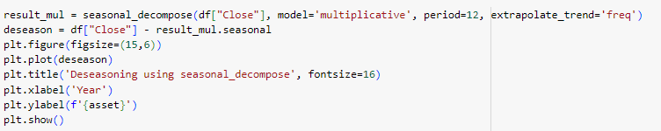
Tirando a sazonalidade…

Slide 8
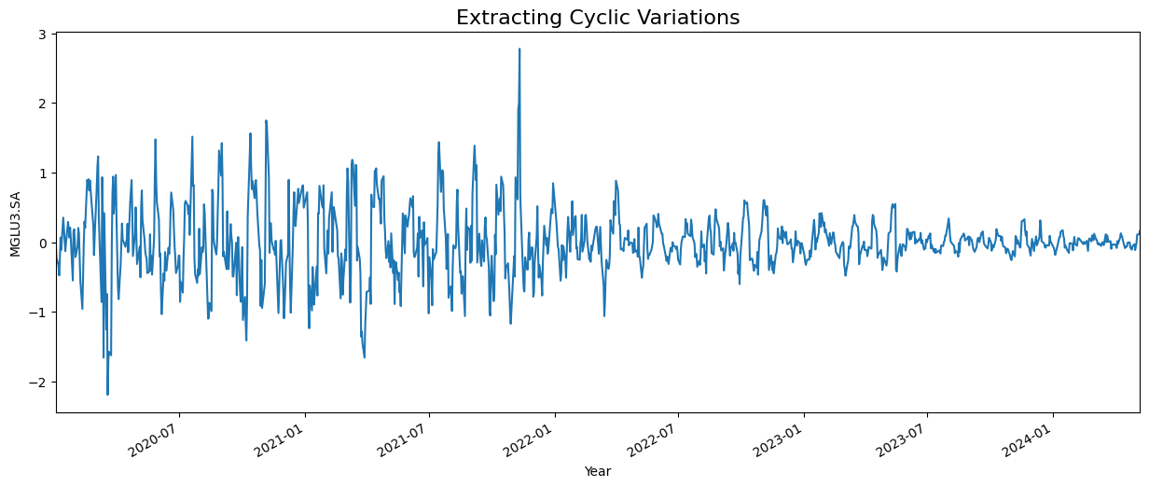
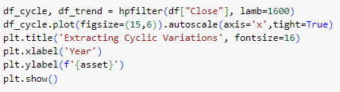
Tirando os ciclos…

Slide 9
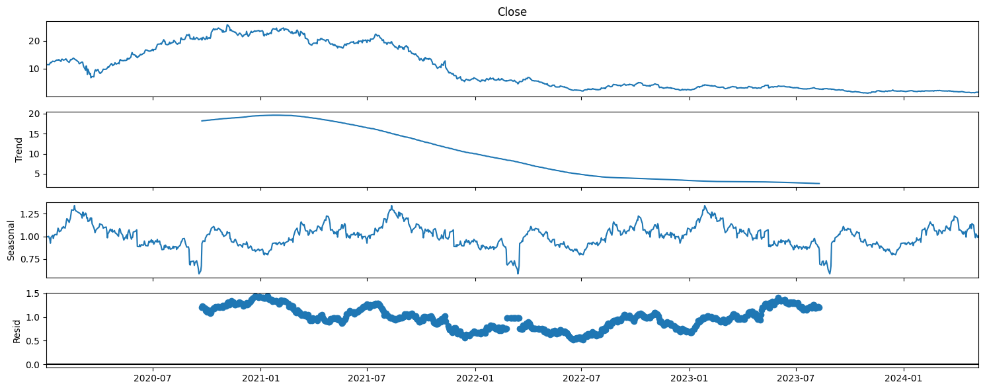
Decompondo em um gráfico…

Slide 10
Decompondo em um gráfico…

Slide 11
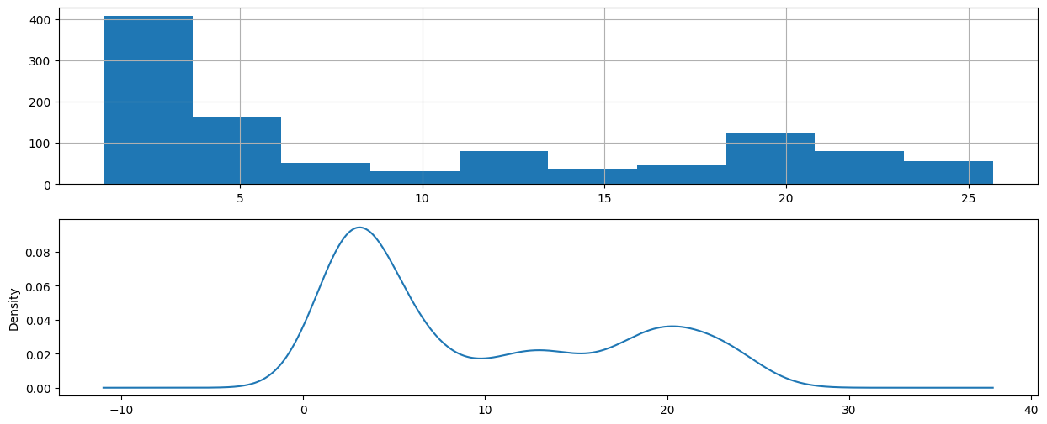
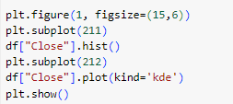
Distribuição dos preços…

Slide 12
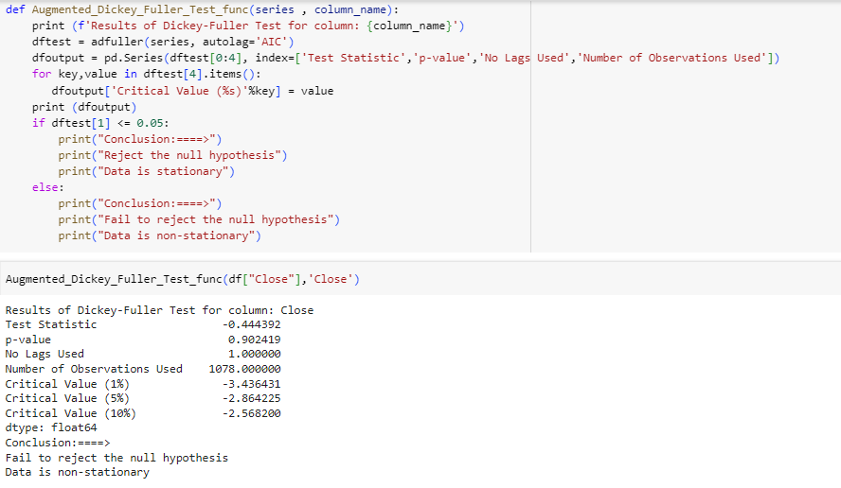
Teste de estacionariedade (Dickey Fuller)…

Slide 13
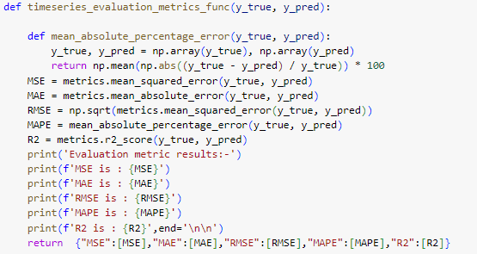
Criando função de avaliação dos modelos…

Slide 14

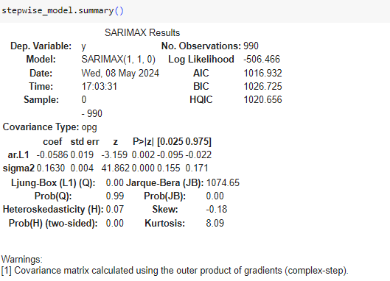
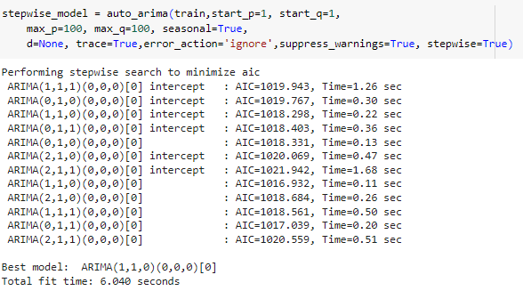
Modelo autoarima:

Slide 15
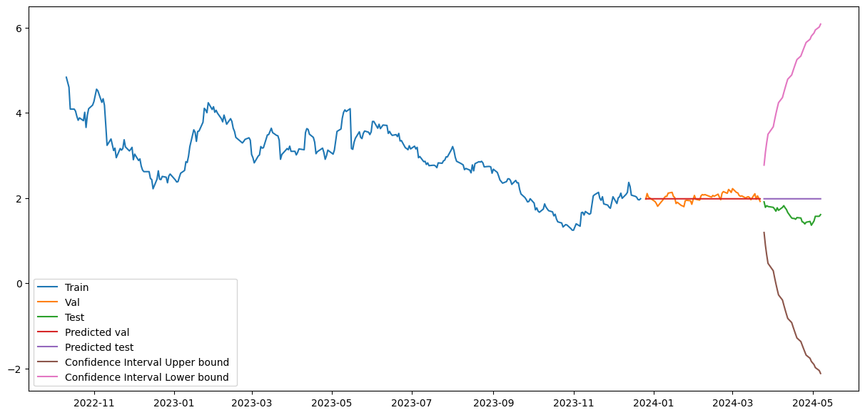

Modelo autoarima:

Slide 16
Modelo autoarima:

Slide 17
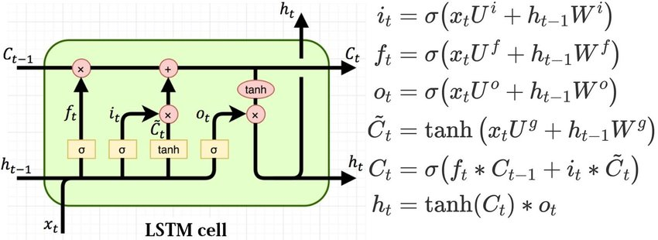
Modelo LSTM:

Slide 18
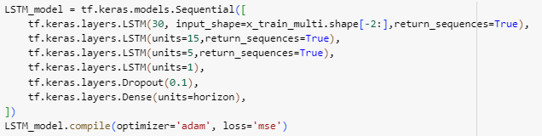
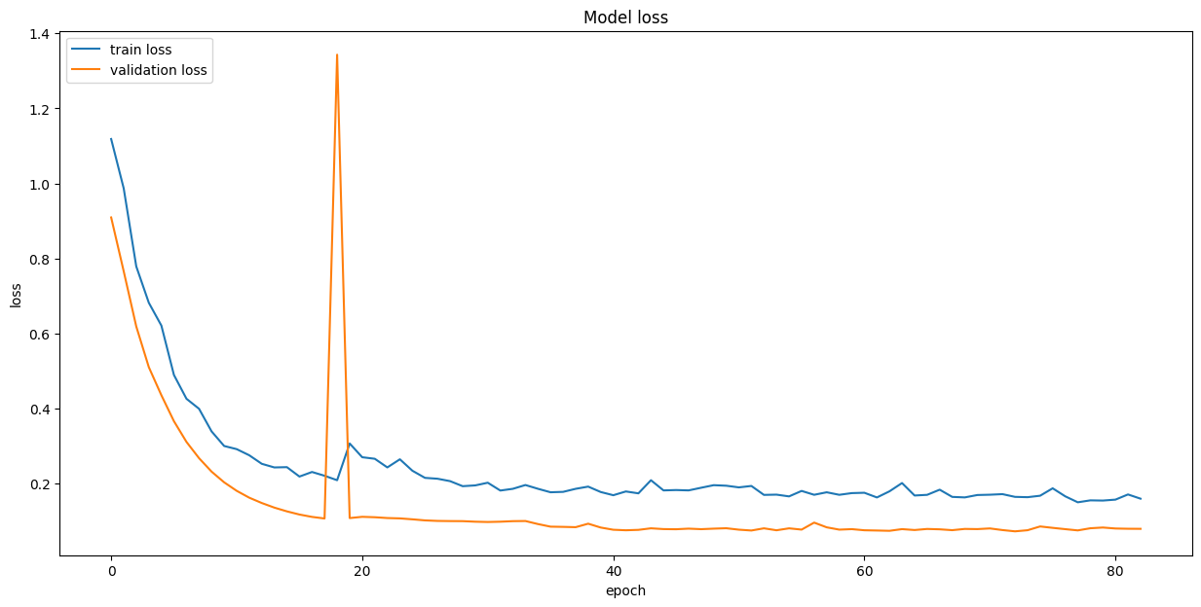
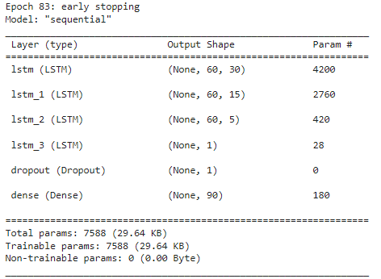
Modelo LSTM:

Slide 19
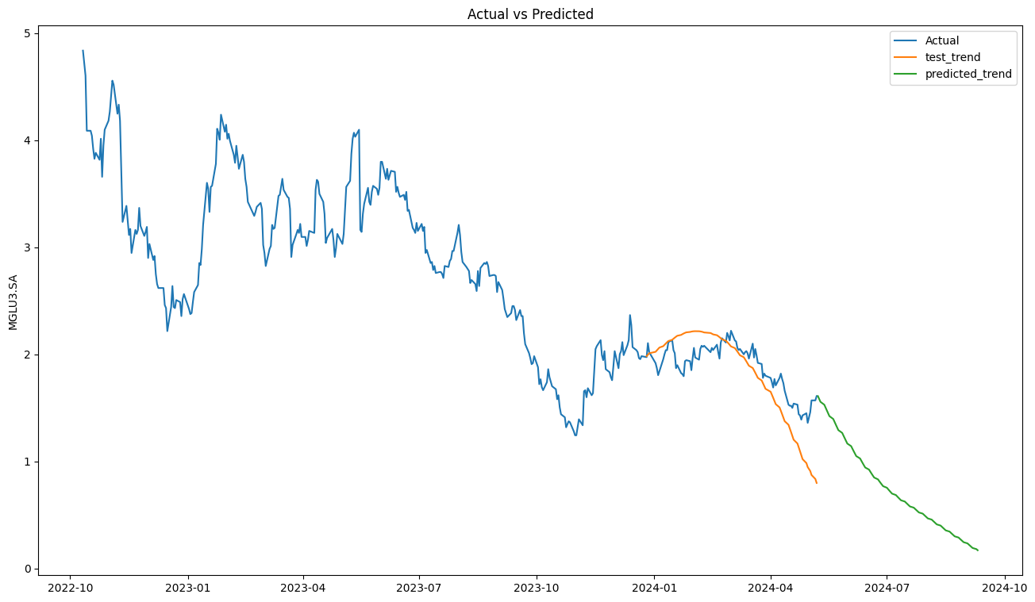
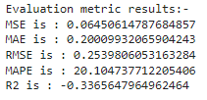
Modelo LSTM:

Slide 20
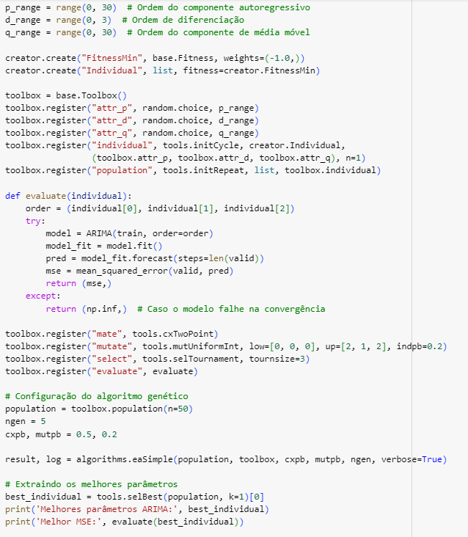
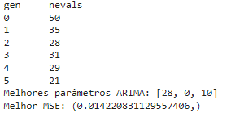

Modelo Algoritmo Genético - ARIMA:

Slide 21
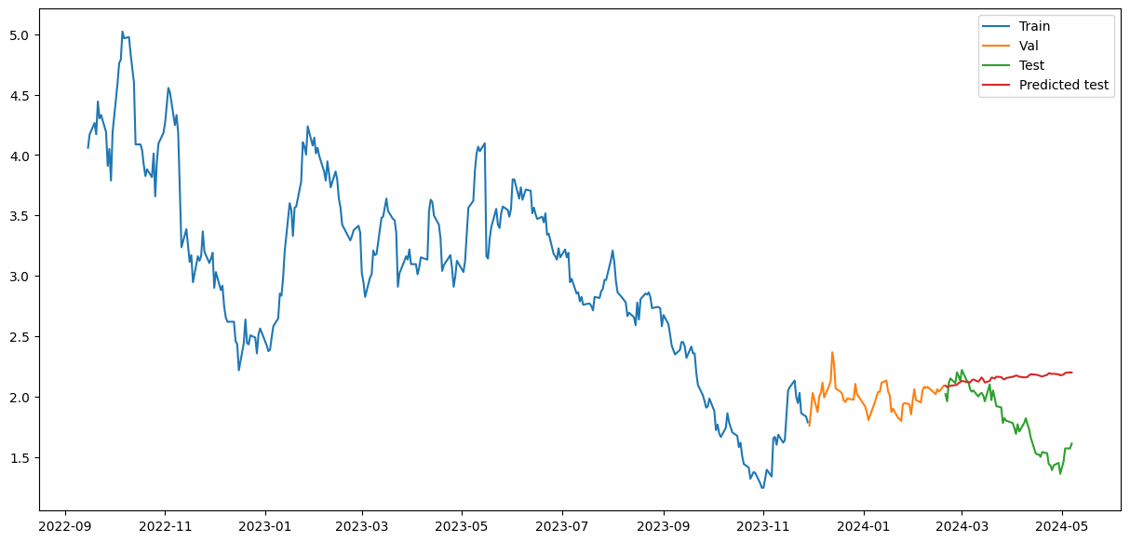
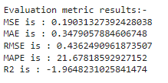
Modelo Algoritmo Genético - ARIMA:

Slide 22
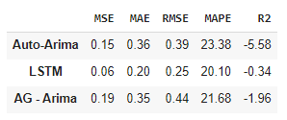
Comparação

Slide 23
Obrigado
UDESC – Universidade do Estado de Santa Catarina
www.udesc.br
www.facebook.com/udesc
(48) 3664-8000
Rua Madre Benvenuta, 2007, Itacorubi
Florianópolis - SC
CEP 88035-901

